Slide 1

Pokok Bahasan 2:
PERSAMAAN DIFERENSIAL ORDE SATU

Slide 2
Sub Pokok Bahasan
1
Solusi Kurva Menggunakan Medan Gradien
2
Solusi Analitik dengan Pemisahan Variabel
3
Solusi Analitik dengan Persamaan Linear
4
Solusi Analitik dengan Persamaan eksak
5
Solusi Analitik dengan Metode Substitusi
6
Aplikasi pada Masalah Sederhana
7
Solusi Numerik

Slide 3
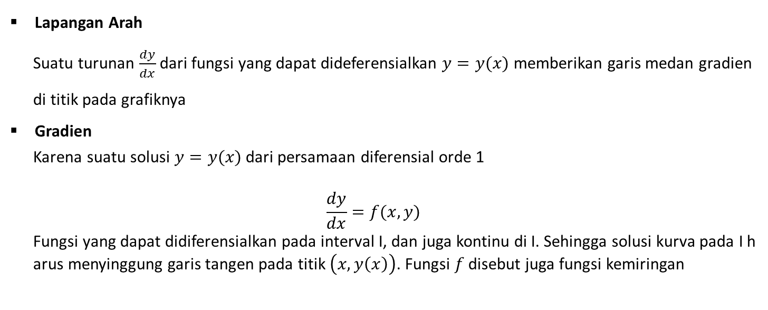
1
Solusi Kurva Menggunakan Medan Gradien
Lapangan Arah
Suatu turunan $\frac{dy}{dx}$ dari fungsi yang dapat dideferensialkan $y=y(x)$ memberikan garis medan gradien di titik pada grafiknya
Gradien
Karena suatu solusi $y=y(x)$ dari persamaan diferensial orde 1
$$\frac{dy}{dx}=f(x,y)$$
Fungsi yang dapat didiferensialkan pada interval I, dan juga kontinu di I. Sehingga solusi kurva pada I harus menyinggung garis tangen pada titik $\left(x, y\left(x\right)\right)$. Fungsi $f$ disebut juga fungsi kemiringan

Slide 4
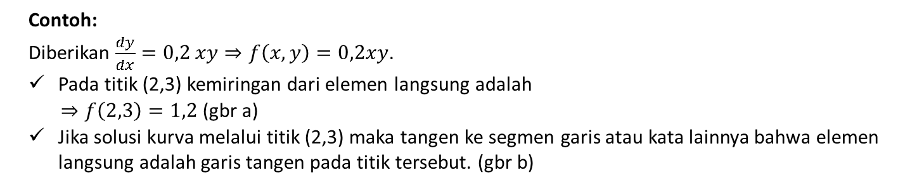
1
Solusi Kurva Menggunakan Medan Gradien
Contoh:
Diberikan $\frac{dy}{dx}=0,2 xy⇒f\left(x,y\right)=0,2xy$.
Pada titik (2,3) kemiringan dari elemen langsung adalah
$⇒f\left(2,3\right)=1,2$ (gbr a)
Jika solusi kurva melalui titik (2,3) maka tangen ke segmen garis atau kata lainnya bahwa elemen langsung adalah garis tangen pada titik tersebut. (gbr b)

Slide 5
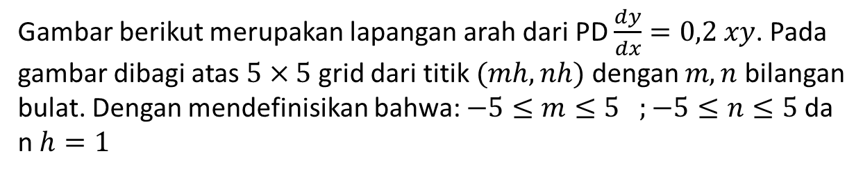
1
Solusi Kurva Menggunakan Medan Gradien
Gambar berikut merupakan lapangan arah dari PD $\frac{dy}{dx}=0,2 xy$. Pada gambar dibagi atas $5×5$ grid dari titik $(mh, nh)$ dengan $m, n$ bilangan bulat. Dengan mendefinisikan bahwa: $−5≤m≤5 ;−5≤n≤5$dan $h=1$

Slide 6
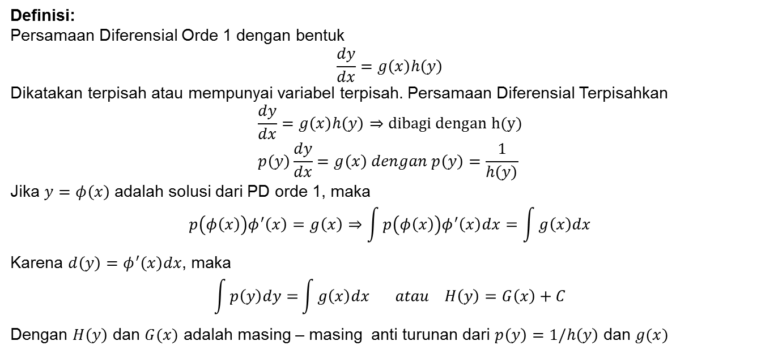
2
Solusi Analitik dengan Pemisahan Variabel
Definisi:
Persamaan Diferensial Orde 1 dengan bentuk
$$\frac{dy}{dx}=g\left(x\right)h\left(y\right)$$
Dikatakan terpisah atau mempunyai variabel terpisah. Persamaan Diferensial Terpisahkan
$$\frac{dy}{dx}=g\left(x\right)h\left(y\right)⇒dibagi dengan h(y)$$
$$p\left(y\right)\frac{dy}{dx}=g\left(x\right) dengan p\left(y\right)=\frac{1}{h\left(y\right)}$$
Jika $y=φ\left(x\right)$ adalah solusi dari PD orde 1, maka
$$p\left(φ\left(x\right)\right)φ^{′}\left(x\right)=g\left(x\right)⇒\int{p\left(φ\left(x\right)\right)φ^{′}\left(x\right)dx}=\int{g\left(x\right)dx}$$
Karena $d\left(y\right)=φ^{′}\left(x\right)dx$, maka
$$\int{p\left(y\right)dy=}\int{g\left(x\right)dx} atau H\left(y\right)=G\left(x\right)+C$$
Dengan $H\left(y\right)$ dan $G(x)$ adalah masing – masing anti turunan dari $p\left(y\right)=1/h\left(y\right)$ dan $g(x)$

Slide 7

2
Solusi Analitik dengan Pemisahan Variabel
Contoh:
Selesaikan PD: $(1+x) dy−ydx=0$
Solusi:
Dengan membagi kedua ruas dengan $\left(1+x\right)y,$maka dapat dituliskan:
$$\frac{dy}{y}=\frac{dx}{1+x}$$
$$\int{\frac{dy}{y}=}\int{\frac{dx}{1+x}}$$
$$\ln\left|y \right|=\ln\left|1+x\right|+C_{1}$$
$y=e^{\ln\left|1+x\right|+C_{1}}=e^{\ln\left|1+x\right|}.e^{C_{1}}$
$=\left|1+x\right|e^{C_{1}}$
$=±e^{C_{1}}\left(1+x\right)$
Misalkan $e^{C_{1}}=c$ maka $y=c\left(1+x\right)$

Slide 8
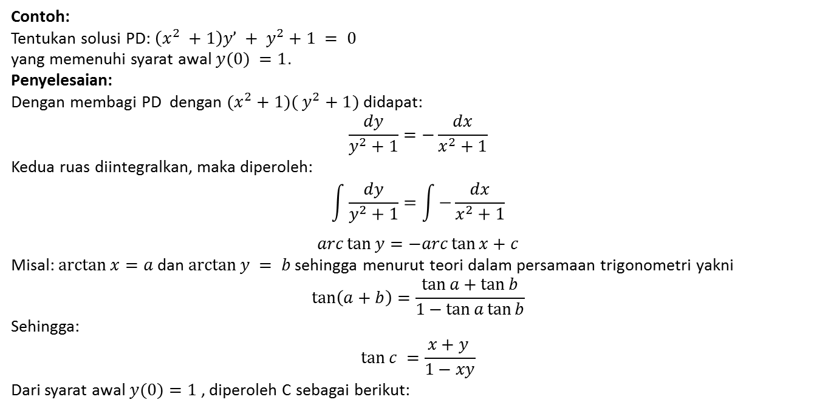
2
Solusi Analitik dengan Pemisahan Variabel
Contoh:
Tentukan solusi PD: $\left(x^{2} +1\right)y’ + y^{2}+1 = 0$
yang memenuhi syarat awal $y(0) =1$.
Penyelesaian:
Dengan membagi PD dengan $(x^{2}+1)( y^{2}+1)$didapat:
$$\frac{dy}{y^{2}+1}=−\frac{dx}{x^{2}+1}$$
Kedua ruas diintegralkan, maka diperoleh:
$$\int{\frac{dy}{y^{2}+1}}=\int{−\frac{dx}{x^{2}+1}}$$
$$arc\tan{y}=−arc\tan{x}+c$$
Misal: $arctan⁡x=a$ dan $arctan⁡y = b$sehingga menurut teori dalam persamaan trigonometri yakni
$$\tan\left(a+b\right)=\frac{\tan{a}+\tan{b}}{1−\tan{a}\tan{b}}$$
Sehingga:
$$\tan{c }=\frac{x+y }{1−xy}$$
Dari syarat awal $y(0)=1$ , diperoleh C sebagai berikut:

Slide 9
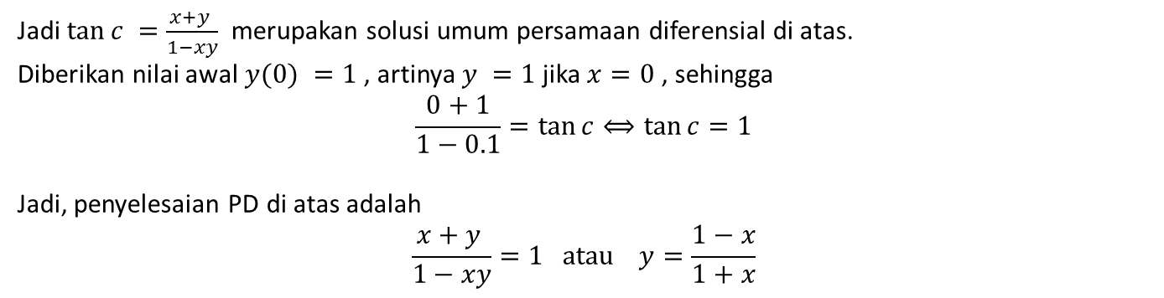
2
Solusi Analitik dengan Pemisahan Variabel
Jadi $\tan{c }=\frac{x+y }{1−xy}$ merupakan solusi umum persamaan diferensial di atas.
Diberikan nilai awal $y(0) =1$, artinya $y =1$jika $x=0$ , sehingga
$$\frac{0+1}{1−0.1}=\tan{c}⟺\tan{c}=1$$
Jadi, penyelesaian PD di atas adalah
$$\frac{x+y }{1−xy}=1 atau y=\frac{1−x}{1+x}$$

Slide 10
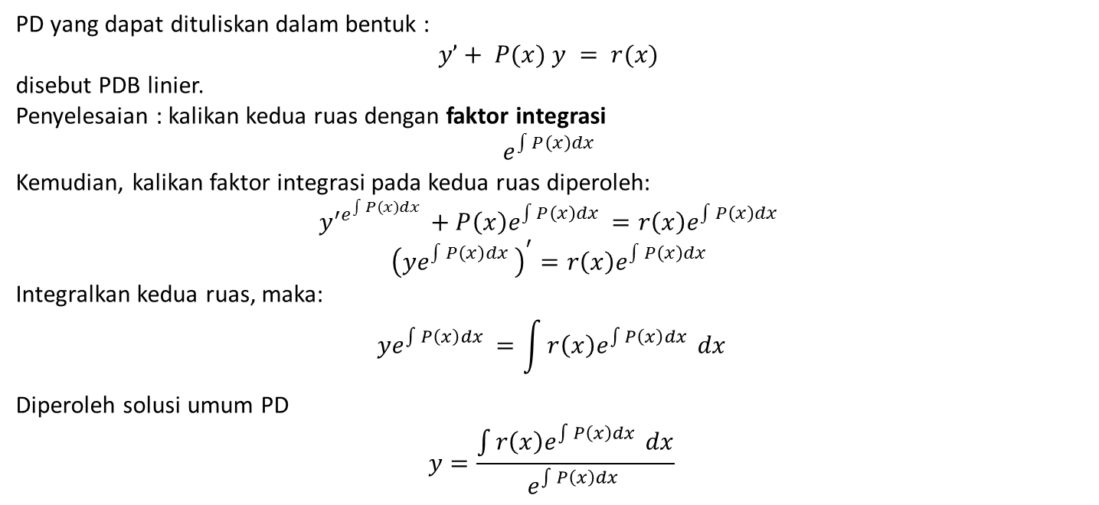
3
Solusi Analitik dengan Persamaan Linear
PD yang dapat dituliskan dalam bentuk :
$$y’+ P(x) y = r(x)$$
disebut PDB linier.
Penyelesaian : kalikan kedua ruas dengan faktor integrasi
$$e^{\int{P\left(x\right)dx }}$$
Kemudian, kalikan faktor integrasi pada kedua ruas diperoleh:
$$y^{′e^{\int{P\left(x\right)dx }}}+P\left(x\right)e^{\int{P\left(x\right)dx }}=r\left(x\right)e^{\int{P\left(x\right)dx }}$$
$${\left(ye^{\int{P\left(x\right)dx }}\right)}^{′}=r\left(x\right)e^{\int{P\left(x\right)dx }}$$
Integralkan kedua ruas, maka:
$$ye^{\int{P\left(x\right)dx }}=\int{r\left(x\right)e^{\int{P\left(x\right)dx }}}dx$$
Diperoleh solusi umum PD
$$y=\frac{\int{r\left(x\right)e^{\int{P\left(x\right)dx }}}dx}{e^{\int{P\left(x\right)dx }}}$$

Slide 11
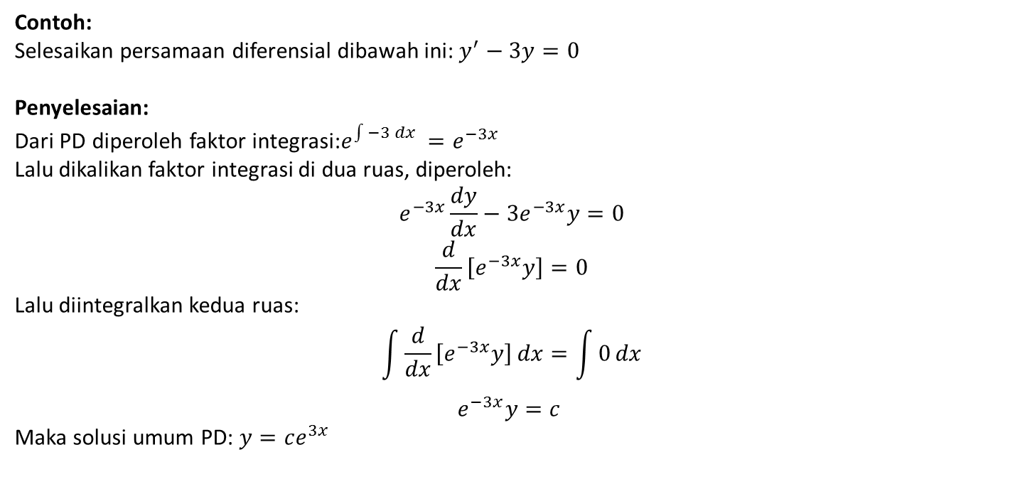
3
Solusi Analitik dengan Persamaan Linear
Contoh:
Selesaikan persamaan diferensial dibawah ini: $y^{′}−3y=0$
Penyelesaian:
Dari PD diperoleh faktor integrasi:$e^{\int{−3 dx }}=e^{−3x}$
Lalu dikalikan faktor integrasi di dua ruas, diperoleh:
$$e^{−3x}\frac{dy}{dx}−3e^{−3x}y=0$$
$$\frac{d}{dx}\left[e^{−3x}y\right]=0$$
Lalu diintegralkan kedua ruas:
$$\int{\frac{d}{dx}\left[e^{−3x}y\right]}dx=\int{0}dx$$
$$e^{−3x}y=c$$
Maka solusi umum PD: $y=ce^{3x}$

Slide 12
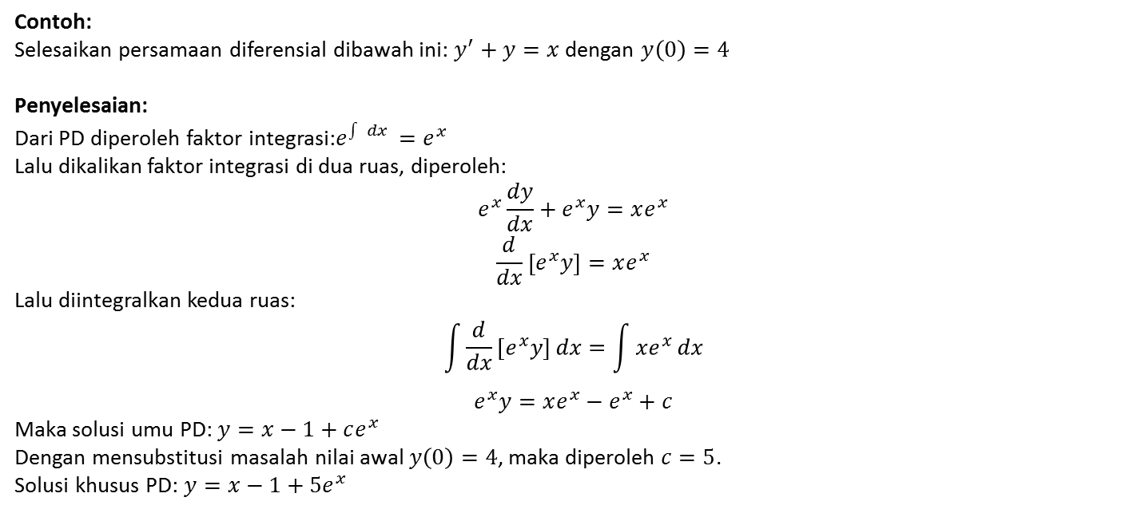
3
Solusi Analitik dengan Persamaan Linear
Contoh:
Selesaikan persamaan diferensial dibawah ini: $y^{′}+y=x$ dengan $y\left(0\right)=4$
Penyelesaian:
Dari PD diperoleh faktor integrasi:$e^{\int{ dx }}=e^{x}$
Lalu dikalikan faktor integrasi di dua ruas, diperoleh:
$$e^{x}\frac{dy}{dx}+e^{x}y=xe^{x}$$
$$\frac{d}{dx}\left[e^{x}y\right]=xe^{x}$$
Lalu diintegralkan kedua ruas:
$$\int{\frac{d}{dx}\left[e^{x}y\right]}dx=\int{xe^{x}}dx$$
$$e^{x}y=xe^{x}−e^{x}+c$$
Maka solusi umu PD: $y=x−1+ce^{x}$
Dengan mensubstitusi masalah nilai awal $y\left(0\right)=4$, maka diperoleh $c=5$.
Solusi khusus PD: $y=x−1+5e^{x}$

Slide 13
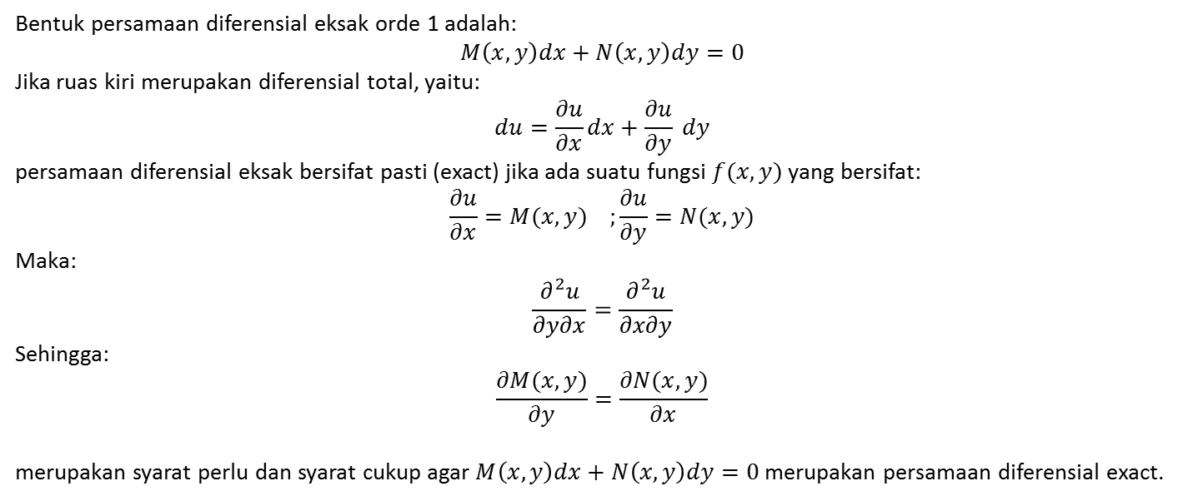
4
Solusi Analitik dengan Persamaan eksak
Bentuk persamaan diferensial eksak orde 1 adalah:
$$M\left(x,y\right)dx+N\left(x,y\right)dy=0$$
Jika ruas kiri merupakan diferensial total, yaitu:
$$du=\frac{∂u}{∂x}dx+\frac{∂u}{∂y} dy$$
persamaan diferensial eksak bersifat pasti (exact) jika ada suatu fungsi $f(x,y)$ yang bersifat:
$$\frac{∂u}{∂x}=M(x,y) ;\frac{∂u}{∂y}=N(x,y)$$
Maka:
$$\frac{∂^{2}u}{∂y∂x}=\frac{∂^{2}u}{∂x∂y}$$
Sehingga:
$$\frac{∂M(x,y)}{∂y}=\frac{∂N(x,y)}{∂x}$$
merupakan syarat perlu dan syarat cukup agar $M\left(x,y\right)dx+N\left(x,y\right)dy=0$merupakan persamaan diferensial exact.

Slide 14
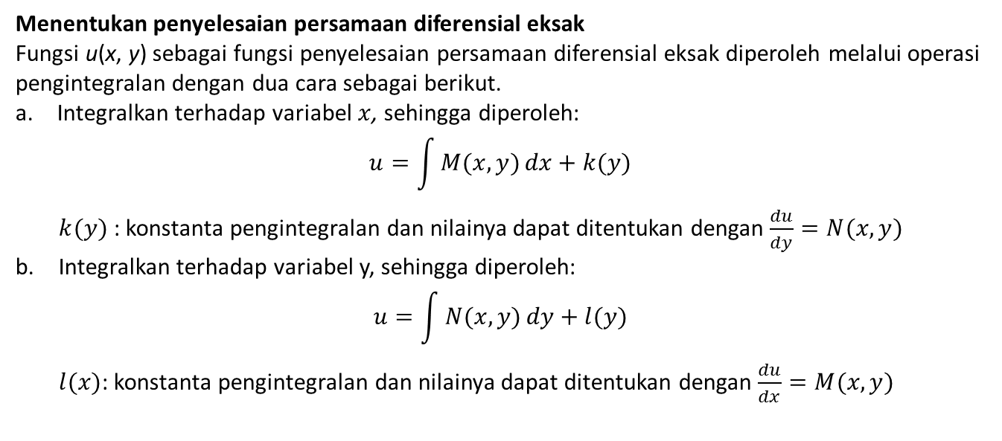
4
Solusi Analitik dengan Persamaan eksak
Menentukan penyelesaian persamaan diferensial eksak
Fungsi u(x, y) sebagai fungsi penyelesaian persamaan diferensial eksak diperoleh melalui operasi pengintegralan dengan dua cara sebagai berikut.
Integralkan terhadap variabel $x$, sehingga diperoleh:
$$u=\int{M(x,y)}dx+k(y)$$
$k(y)$: konstanta pengintegralan dan nilainya dapat ditentukan dengan $\frac{du}{dy}=N(x,y)$
b. Integralkan terhadap variabel y, sehingga diperoleh:
$$u=\int{N(x,y)}dy+l(y)$$
$l(x)$: konstanta pengintegralan dan nilainya dapat ditentukan dengan $\frac{du}{dx}=M(x,y)$

Slide 15

4
Solusi Analitik dengan Persamaan eksak
Contoh:
Tentukan penyelesaian persamaan diferensial:$xy ′+ y+4= 0$.
Penyelesaian:
$$xy ′+ y+4= 0$$
$$\left(y+4\right)dx+ x dy=0$$
Dengan
$$M\left(x,y\right)=y+4⇒\frac{∂M(x,y)}{∂y}=1$$
$$N\left(x,y\right)=x⇒\frac{∂N(x,y)}{∂y}=1$$
Karena $\frac{∂M(x,y)}{∂y}=\frac{∂N(x,y)}{∂y}$ , maka $xy ′+ y+4= 0$ persamaan diferensial eksak.
Fungsi penyelesaian:
$$u(x,y)=\int{N(x,y)}dx+l(y)$$
$$=\int{x }dx+l(x)$$
$$=xy+l(x)$$

Slide 16

4
Solusi Analitik dengan Persamaan eksak
Nilai konstanta $l\left(x\right)$
$$\frac{du}{dx}=M\left(x,y\right)⇒y+\frac{dl}{dx}=y+4$$
$$\frac{dl}{dx}=4$$
$$dl=4dx$$
$$\int{dl}=\int{4dx}$$
$$l\left(x\right)=4x+c$$
Sehingga $u\left(x,y\right)=xy+4x+c⇔xy+4x+c=0$
$$y=−\frac{c}{x}−4$$
Jadi, solusi umum PD: $y=−\frac{c}{x}−4$

Slide 17
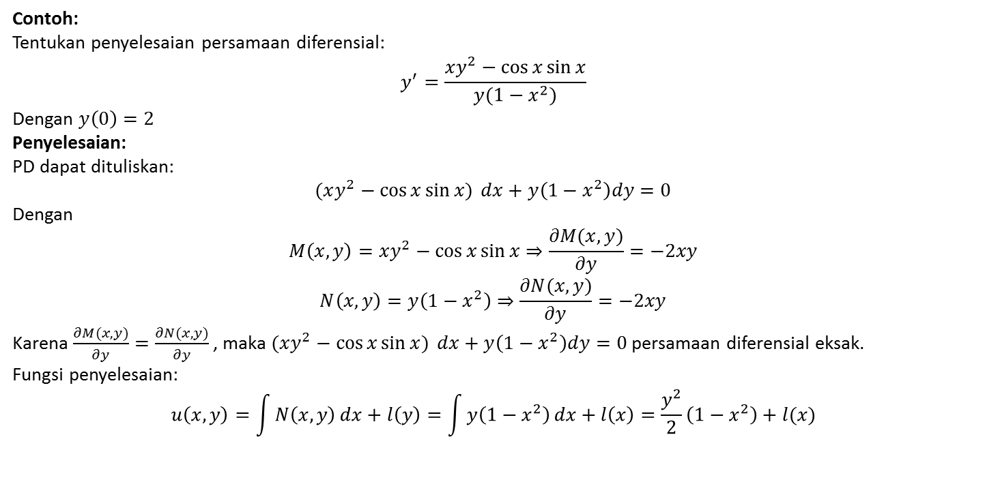
4
Solusi Analitik dengan Persamaan eksak
Contoh:
Tentukan penyelesaian persamaan diferensial:
$$y^{′}=\frac{xy^{2}−cos{x\sin{x}}}{y(1−x^{2})}$$
Dengan $y\left(0\right)=2$
Penyelesaian:
PD dapat dituliskan:
$$(xy^{2}−cos{x\sin{x})} dx+y\left(1−x^{2}\right)dy=0$$
Dengan
$$M\left(x,y\right)=xy^{2}−cos{x\sin{x}}⇒\frac{∂M(x,y)}{∂y}=−2xy$$
$$N\left(x,y\right)=y\left(1−x^{2}\right)⇒\frac{∂N(x,y)}{∂y}=−2xy$$
Karena $\frac{∂M(x,y)}{∂y}=\frac{∂N(x,y)}{∂y}$ , maka $(xy^{2}−cos{x\sin{x})} dx+y\left(1−x^{2}\right)dy=0$ persamaan diferensial eksak.
Fungsi penyelesaian:
$$u\left(x,y\right)=\int{N\left(x,y\right)}dx+l\left(y\right)=\int{y\left(1−x^{2}\right)}dx+l\left(x\right)=\frac{y^{2}}{2}\left(1−x^{2}\right)+l(x)$$

Slide 18

4
Solusi Analitik dengan Persamaan eksak
Nilai konstanta $l\left(x\right)$
$$\frac{du}{dx}=M\left(x,y\right)⇒{−xy}^{2}+\frac{dl}{dx}=xy^{2}−cos{x\sin{x}}$$
$$l\left(x\right)=−\int{(\cos{x) }}\left(−\sin{x}\right)dx=−\frac{1}{2}\cos^{2}{x}$$
Sehingga $u\left(x,y\right)=\frac{y^{2}}{2}\left(1−x^{2}\right)−\frac{1}{2}\cos^{2}{x}+c⇔\frac{y^{2}}{2}\left(1−x^{2}\right)−\frac{1}{2}\cos^{2}{x}+c=0$
$$y^{2}=\frac{\cos^{2}{x}−2c}{(1−x^{2})}$$
Disubstitusi masalah nilai awal $y\left(0\right)=2$, maka:
$$2^{2}=\frac{\cos^{2}{0}−2c}{(1−0^{2})}⇒c=−\frac{3}{2}$$
Jadi, solusi khusus PD:
$$y^{2}=\frac{\cos^{2}{x}+3}{(1−x^{2})}⇔y=\sqrt{\frac{\cos^{2}{x}+3}{(1−x^{2})}}$$

Slide 19
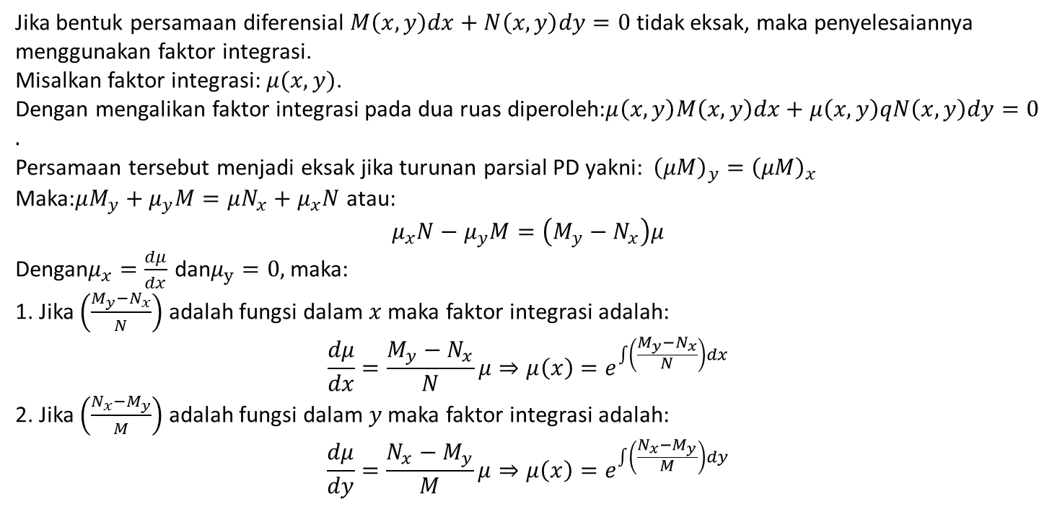
4
Solusi Analitik dengan Persamaan eksak
Jika bentuk persamaan diferensial $M\left(x,y\right)dx+N\left(x,y\right)dy=0$ tidak eksak, maka penyelesaiannya
menggunakan faktor integrasi.
Misalkan faktor integrasi: $μ(x,y)$.
Dengan mengalikan faktor integrasi pada dua ruas diperoleh:$μ\left(x,y\right)M\left(x,y\right)dx+μ\left(x,y\right)qN\left(x,y\right)dy=0.$
Persamaan tersebut menjadi eksak jika turunan parsial PD yakni: ${\left(μM\right)}_{y}={\left(μM\right)}_{x}$
Maka:$μM_{y}+μ_{y}M=μN_{x}+μ_{x}N$ atau:
$$μ_{x}N−μ_{y}M=\left(M_{y}−N_{x}\right)μ$$
Dengan$μ_{x}=\frac{dμ}{dx}$ dan$μ_{y}=0,$maka:
1. Jika $\left(\frac{M_{y}−N_{x}}{N}\right)$ adalah fungsi dalam $x$ maka faktor integrasi adalah:
$$\frac{dμ}{dx}=\frac{M_{y}−N_{x}}{N}μ⇒μ\left(x\right)=e^{\int{\left(\frac{M_{y}−N_{x}}{N}\right)}dx}$$
2. Jika $\left(\frac{N_{x}−M_{y}}{M}\right)$ adalah fungsi dalam $y$ maka faktor integrasi adalah:
$$\frac{dμ}{dy}=\frac{N_{x}−M_{y}}{M}μ⇒μ\left(x\right)=e^{\int{\left(\frac{N_{x}−M_{y}}{M}\right)}dy}$$

Slide 20
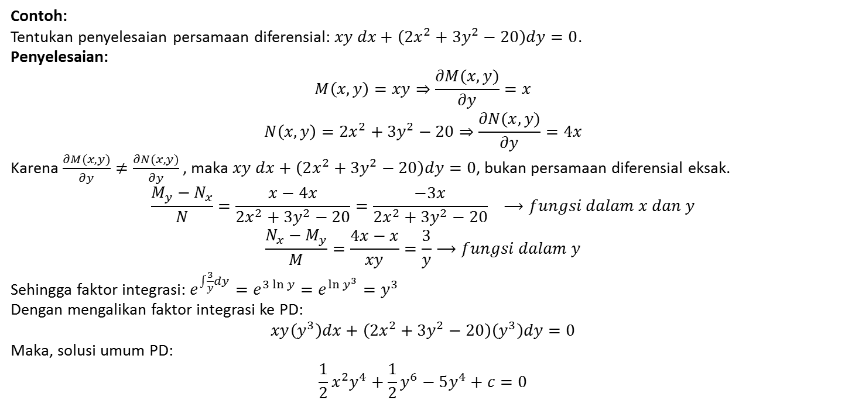
4
Solusi Analitik dengan Persamaan eksak
Contoh:
Tentukan penyelesaian persamaan diferensial: $xy dx+\left(2x^{2}+3y^{2}−20\right)dy=0$.
Penyelesaian:
$$M\left(x,y\right)=xy⇒\frac{∂M(x,y)}{∂y}=x$$
$$N\left(x,y\right)=2x^{2}+3y^{2}−20⇒\frac{∂N(x,y)}{∂y}=4x$$
Karena $\frac{∂M(x,y)}{∂y}≠\frac{∂N(x,y)}{∂y}$ , maka $xy dx+\left(2x^{2}+3y^{2}−20\right)dy=0$, bukan persamaan diferensial eksak.
$$\frac{M_{y}−N_{x}}{N}=\frac{x−4x}{2x^{2}+3y^{2}−20}=\frac{−3x}{2x^{2}+3y^{2}−20} ⟶fungsi dalam x dan y$$
$$\frac{N_{x}−M_{y}}{M}=\frac{4x−x}{xy}=\frac{3}{y}⟶fungsi dalam y$$
Sehingga faktor integrasi: $e^{\int{\frac{3}{y}}dy}=e^{3\ln{y}}=e^{\ln{y^{3}}}=y^{3}$
Dengan mengalikan faktor integrasi ke PD:
$$xy\left(y^{3}\right)dx+\left(2x^{2}+3y^{2}−20\right)\left(y^{3}\right)dy=0$$
Maka, solusi umum PD:
$$\frac{1}{2}x^{2}y^{4}+\frac{1}{2}y^{6}−5y^{4}+c=0$$

Slide 21
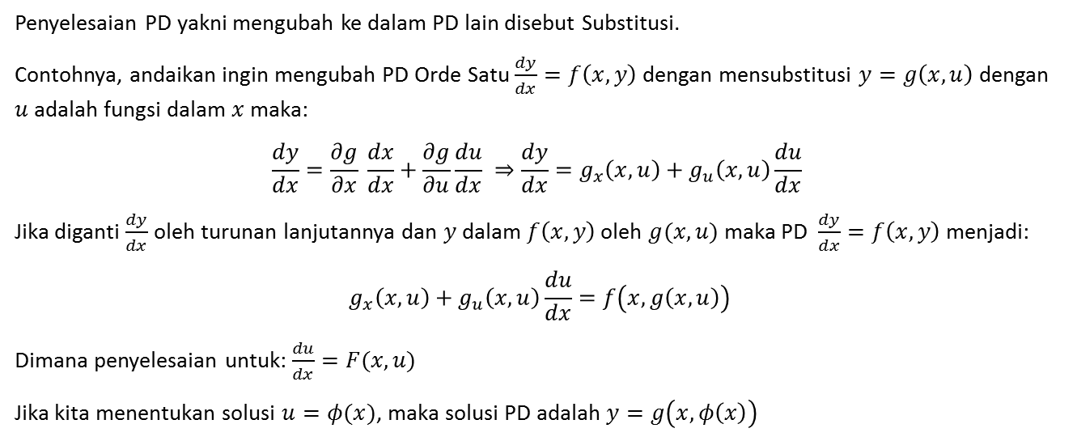
5
Solusi Analitik dengan Metode Substitusi
Penyelesaian PD yakni mengubah ke dalam PD lain disebut Substitusi.
Contohnya, andaikan ingin mengubah PD Orde Satu $\frac{dy}{dx}=f\left(x,y\right)$ dengan mensubstitusi $y=g\left(x, u\right)$ dengan $u$ adalah fungsi dalam $x$ maka:
$$\frac{dy}{dx}=\frac{∂g}{∂x} \frac{dx}{dx}+\frac{∂g}{∂u}\frac{du}{dx} ⇒\frac{dy}{dx}=g_{x}\left(x, u\right)+g_{u}\left(x, u\right)\frac{du}{dx}$$
Jika diganti $\frac{dy}{dx}$ oleh turunan lanjutannya dan $y$ dalam $f\left(x,y\right)$ oleh $g(x,u)$ maka PD $\frac{dy}{dx}=f\left(x, y\right)$ menjadi:
$$g_{x}\left(x, u\right)+g_{u}\left(x, u\right)\frac{du}{dx}=f\left(x, g\left(x, u\right)\right)$$
Dimana penyelesaian untuk: $\frac{du}{dx}=F(x, u)$
Jika kita menentukan solusi $u=φ(x)$, maka solusi PD adalah $y=g\left(x, φ\left(x\right)\right)$

Slide 22
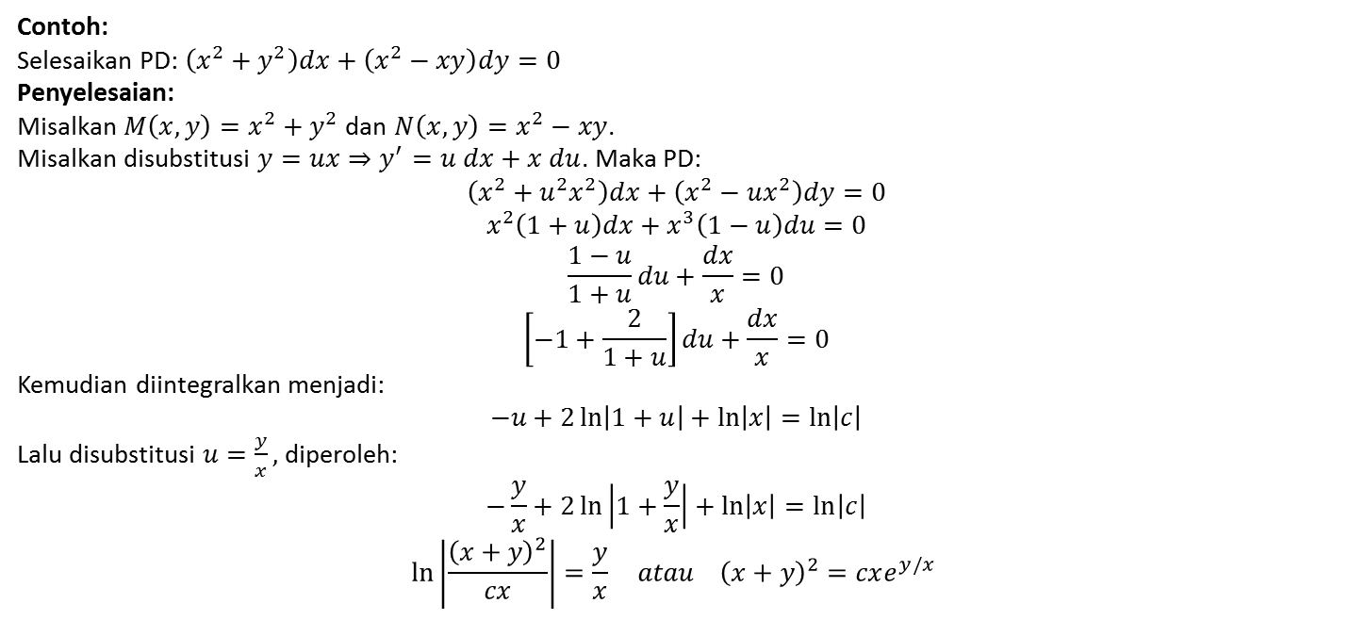
5
Solusi Analitik dengan Metode Substitusi
Contoh:
Selesaikan PD: $\left(x^{2}+y^{2}\right)dx+\left(x^{2}−xy\right)dy=0$
Penyelesaian:
Misalkan $M\left(x,y\right)=x^{2}+y^{2}$ dan $N\left(x,y\right)=x^{2}−xy$.
Misalkan disubstitusi $y=ux⇒y^{′}=u dx+x du$. Maka PD:
$$\left(x^{2}+u^{2}x^{2}\right)dx+\left(x^{2}−ux^{2}\right)dy=0$$
$$x^{2}\left(1+u\right)dx+x^{3}\left(1−u\right)du=0$$
$$\frac{1−u}{1+u}du+\frac{dx}{x}=0$$
$$\left[−1+\frac{2}{1+u}\right]du+\frac{dx}{x}=0$$
Kemudian diintegralkan menjadi:
$$−u+2\ln\left|1+u\right|+\ln\left|x\right|=\ln\left|c\right|$$
Lalu disubstitusi $u=\frac{y}{x},$diperoleh:
$$−\frac{y}{x}+2\ln\left|1+\frac{y}{x}\right|+\ln\left|x\right|=\ln\left|c\right|$$
$$\ln\left|\frac{{\left(x+y\right)}^{2}}{cx}\right|=\frac{y}{x} atau {\left(x+y\right)}^{2}=cxe^{y/x}$$

Slide 23
6
Aplikasi pada Masalah Sederhana
Pengetahuan persamaan diferensial memiliki kontribusi yang
besar pada bidang kajian dan pengembangan sains dan teknologi dalam bentuk pemodelan matematis terapan persamaan
diferensial untuk memudahkan penyelesaiannya.

Slide 24
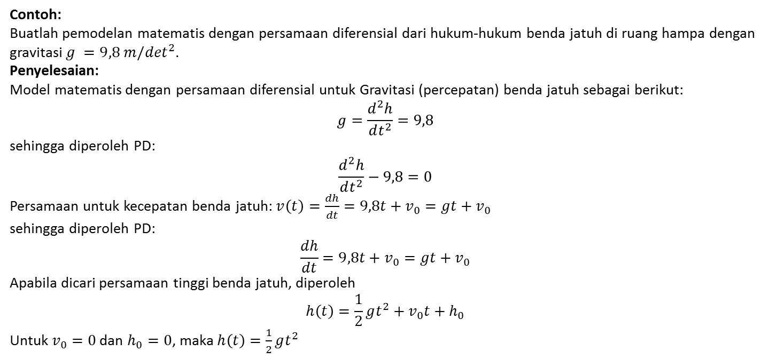
6
Aplikasi pada Masalah Sederhana
Contoh:
Buatlah pemodelan matematis dengan persamaan diferensial dari hukum-hukum benda jatuh di ruang hampa dengan gravitasi $g =9,8 m/\det^{2}$.
Penyelesaian:
Model matematis dengan persamaan diferensial untuk Gravitasi (percepatan) benda jatuh sebagai berikut:
$$g=\frac{d^{2}h}{dt^{2}}=9,8$$
sehingga diperoleh PD:
$$\frac{d^{2}h}{dt^{2}}−9,8=0$$
Persamaan untuk kecepatan benda jatuh: $v\left(t\right)=\frac{dh}{dt}=9,8t+v_{0}=gt+v_{0}$
sehingga diperoleh PD:
$$\frac{dh}{dt}=9,8t+v_{0}=gt+v_{0}$$
Apabila dicari persamaan tinggi benda jatuh, diperoleh
$$h\left(t\right)=\frac{1}{2}gt^{2}+v_{0}t+h_{0}$$
Untuk $v_{0}=0$ dan $h_{0}=0$, maka $h\left(t\right)=\frac{1}{2}gt^{2}$

Slide 25
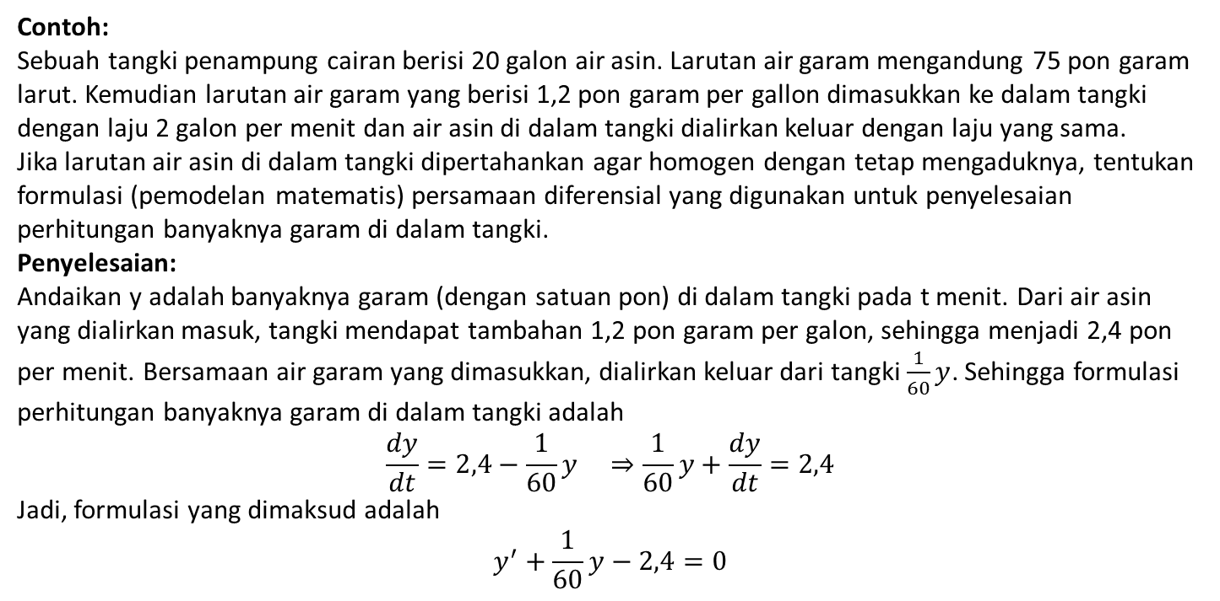
6
Aplikasi pada Masalah Sederhana
Contoh:
Sebuah tangki penampung cairan berisi 20 galon air asin. Larutan air garam mengandung 75 pon garam
larut. Kemudian larutan air garam yang berisi 1,2 pon garam per gallon dimasukkan ke dalam tangki
dengan laju 2 galon per menit dan air asin di dalam tangki dialirkan keluar dengan laju yang sama.
Jika larutan air asin di dalam tangki dipertahankan agar homogen dengan tetap mengaduknya, tentukan formulasi (pemodelan matematis) persamaan diferensial yang digunakan untuk penyelesaian
perhitungan banyaknya garam di dalam tangki.
Penyelesaian:
Andaikan y adalah banyaknya garam (dengan satuan pon) di dalam tangki pada t menit. Dari air asin
yang dialirkan masuk, tangki mendapat tambahan 1,2 pon garam per galon, sehingga menjadi 2,4 pon
per menit. Bersamaan air garam yang dimasukkan, dialirkan keluar dari tangki $\frac{1}{60}y$. Sehingga formulasi
perhitungan banyaknya garam di dalam tangki adalah
$$\frac{dy}{dt}=2,4−\frac{1}{60}y ⇒\frac{1}{60}y+\frac{dy}{dt}=2,4$$
Jadi, formulasi yang dimaksud adalah
$$y^{′}+\frac{1}{60}y−2,4=0$$

Slide 26
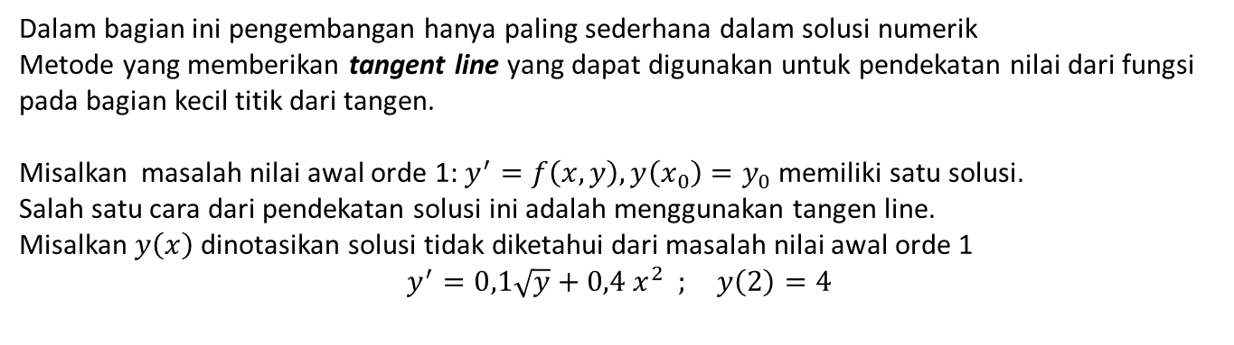
7
Solusi Numerik
Dalam bagian ini pengembangan hanya paling sederhana dalam solusi numerik
Metode yang memberikan tangent line yang dapat digunakan untuk pendekatan nilai dari fungsi
pada bagian kecil titik dari tangen.
Misalkan masalah nilai awal orde 1: $y^{′}=f\left(x,y\right), y\left(x_{0}\right)=y_{0}$ memiliki satu solusi.
Salah satu cara dari pendekatan solusi ini adalah menggunakan tangen line.
Misalkan $y\left(x\right)$ dinotasikan solusi tidak diketahui dari masalah nilai awal orde 1
$$y^{′}=0,1\sqrt{y}+0,4 x^{2} ; y\left(2\right)=4$$

Slide 27
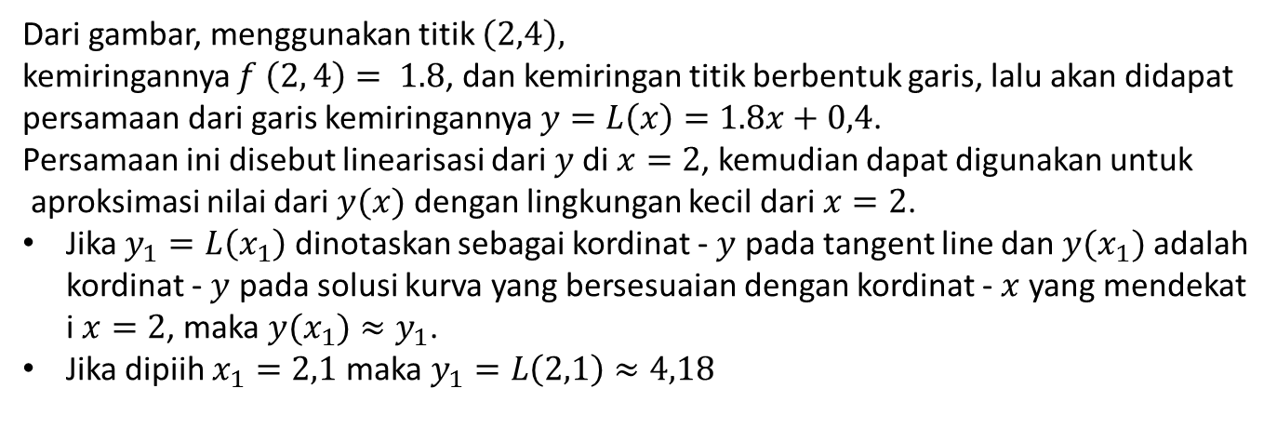
7
Solusi Numerik
Dari gambar, menggunakan titik $\left(2,4\right),$
kemiringannya $f \left(2, 4\right)= 1.8$, dan kemiringan titik berbentuk garis, lalu akan didapat persamaan dari garis kemiringannya $y=L\left(x\right)=1.8x+0,4$.
Persamaan ini disebut linearisasi dari $y$di $x=2$, kemudian dapat digunakan untuk
aproksimasi nilai dari $y(x)$ dengan lingkungan kecil dari $x=2$.
Jika $y_{1}=L\left(x_{1}\right)$ dinotaskan sebagai kordinat - $y$ pada tangent line dan $y(x_{1})$ adalah kordinat - $y$ pada solusi kurva yang bersesuaian dengan kordinat - $x$ yang mendekati $x=2$, maka $y(x_{1})≈y_{1}$.
Jika dipiih $x_{1}=2,1$ maka $y_{1}=L\left(2,1\right)≈4,18$

Slide 28
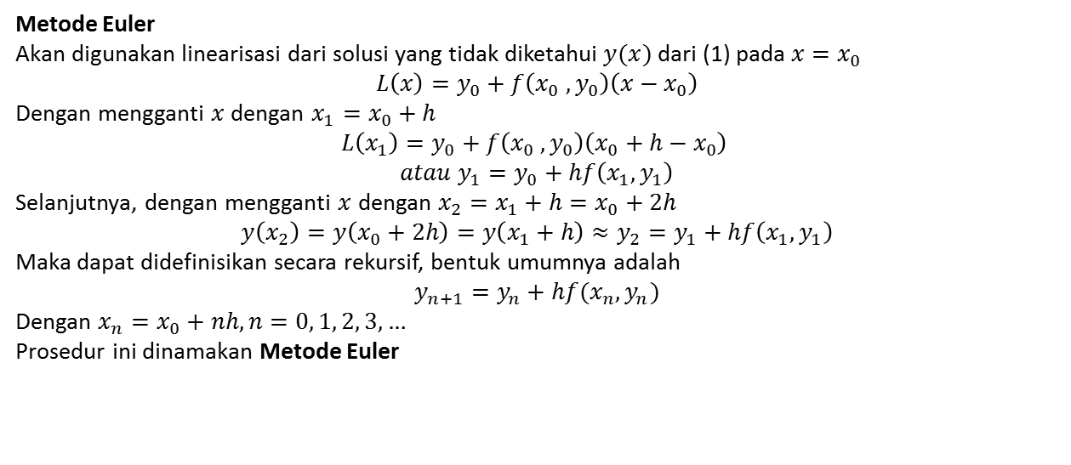
7
Solusi Numerik
Metode Euler
Akan digunakan linearisasi dari solusi yang tidak diketahui $y(x)$ dari (1) pada $x=x_{0}$
$$L\left(x\right)=y_{0}+f\left(x_{0} , y_{0}\right)\left(x−x_{0}\right)$$
Dengan mengganti $x$ dengan $x_{1}=x_{0}+h$
$$L\left(x_{1}\right)=y_{0}+f\left(x_{0} , y_{0}\right)\left(x_{0}+h−x_{0}\right)$$
$$atau y_{1}=y_{0}+hf\left(x_{1}, y_{1}\right)$$
Selanjutnya, dengan mengganti $x$ dengan $x_{2}=x_{1}+h=x_{0}+2h$
$$y\left(x_{2}\right)=y\left(x_{0}+2h\right)=y\left(x_{1}+h\right)≈y_{2}=y_{1}+hf\left(x_{1}, y_{1}\right)$$
Maka dapat didefinisikan secara rekursif, bentuk umumnya adalah
$$y_{n+1}=y_{n}+hf(x_{n}, y_{n})$$
Dengan $x_{n}=x_{0}+nh, n=0, 1, 2, 3,…$
Prosedur ini dinamakan Metode Euler

Slide 29
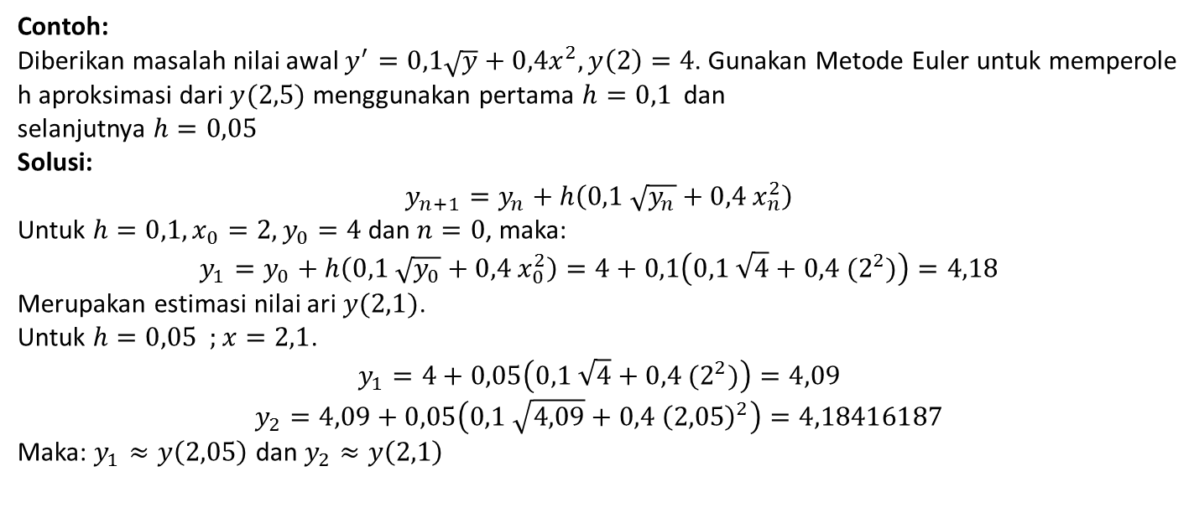
7
Solusi Numerik
Contoh:
Diberikan masalah nilai awal $y^{′}=0,1\sqrt{y}+0,4x^{2}, y\left(2\right)=4$. Gunakan Metode Euler untuk memperoleh aproksimasi dari $y(2,5)$ menggunakan pertama $h=0,1$ dan
selanjutnya $h=0,05$
Solusi:
$$y_{n+1}=y_{n}+h\left(0,1 \sqrt{y_{n}}+0,4 x_{n}^{2}\right)$$
Untuk $h=0,1, x_{0}=2, y_{0}=4$dan $n=0$, maka:
$$y_{1}=y_{0}+h\left(0,1 \sqrt{y_{0}}+0,4 x_{0}^{2}\right)=4+0,1\left(0,1 \sqrt{4}+0,4 (2^{2})\right)=4,18$$
Merupakan estimasi nilai ari $y(2,1)$.
Untuk $h=0,05 ;x=2,1$.
$$y_{1}=4+0,05\left(0,1 \sqrt{4}+0,4 (2^{2})\right)=4,09$$
$$y_{2}=4,09+0,05\left(0,1 \sqrt{4,09}+0,4 {\left(2,05\right)}^{2}\right)=4,18416187$$
Maka: $y_{1}≈y\left(2,05\right)$ dan $y_{2}≈y\left(2,1\right)$

Slide 30
7
Solusi Numerik
Untuk lebih lengkap solusi numerik yang diperoleh, yaitu:
$h=0,01$ $h=0,05$

Slide 31
Thank you

